Slide 1


từ
và
Luyện
câu

Slide 2










Khởi động
Hỏi nhanh
đáp lẹ?

Slide 3
Ở bài trước chúng ta
đã học kiểu câu gì ?

Slide 4
Nêu thành phần chủ ngữ trong câu kiểu Ai là gì?

Slide 5
Nêu thành phần chủ ngữ trong câu kiểu Ai là gì?

Slide 6
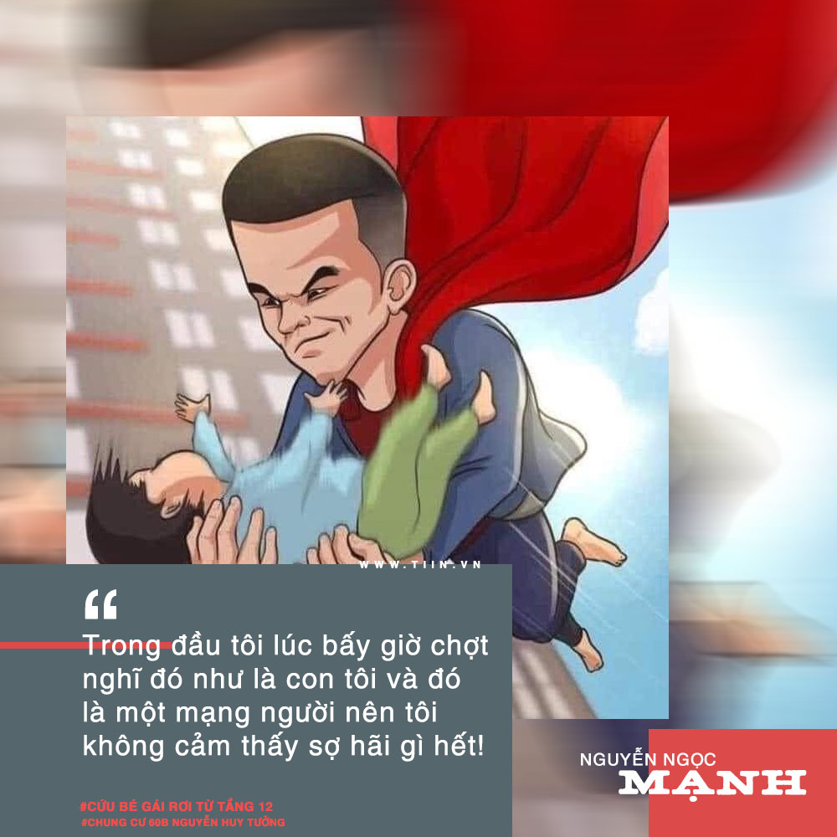
Xác định thành phần chủ ngữ và vị ngữ trong câu sau:
“Anh Nguyễn Ngọc Mạnh là 1 tấm gương dũng cảm”.

Slide 7

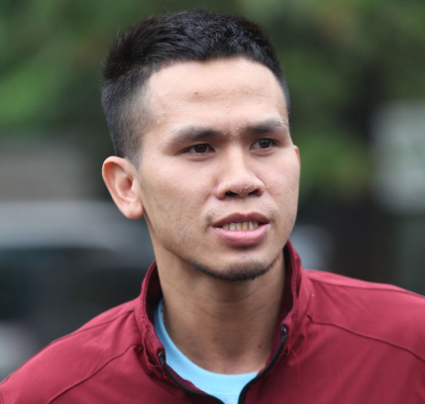
Siêu nhân
đời thực
Siêu nhân
đời thực

Slide 8


từ
và
Luyện
MRVT:
Dũng cảm
MRVT:
Dũng cảm
MRVT:
Dũng cảm
câu

Slide 9
Bài tập 1.Tìm những từ cùng nghĩa với từ dũng cảm trong các từ dưới đây:
Gan dạ, thân thiết, hòa thuận, hiếu thảo, anh hùng, anh dũng, chăm chỉ, lễ phép, chuyên cần, can đảm, can trường, gan góc, gan lì, tận tụy, tháo vát, thông minh, bạo gan, quả cảm

Slide 10
Từ cùng nghĩa là gì?
Từ cùng nghĩa là những từ có nghĩa gần giống nhau

Slide 11
Dũng cảm là có dũng khí, dám đương đầu với khó khăn và nguy hiểm.
Dũng cảm là gì?

Slide 12
Gan dạ, thân thiết, hòa thuận, hiếu thảo, anh hùng, anh dũng, chăm chỉ, lễ phép, chuyên cần, can đảm, can trường, gan góc, gan lì, tận tụy, tháo vát, thông minh, bạo gan, quả cảm
gan dạ: có tinh thần không lùi bước, không sợ nguy hiểm
anh hùng: đặc biệt anh dũng
anh dũng: dũng cảm quên mình
can đảm: dũng cảm, dám đương đầu, dám đối mặt với những khó khăn, thử thách
can trường: không sợ nguy hiểm

Slide 13
Gan dạ, thân thiết, hòa thuận, hiếu thảo, anh hùng, anh dũng, chăm chỉ, lễ phép, chuyên cần, can đảm, can trường, gan góc, gan lì, tận tụy, tháo vát, thông minh, bạo gan, quả cảm
gan góc: có tinh thần dám đương đầu với mọi sự nguy hiểm
gan lì: gan đến mức như trơ ra, không còn biết sợ là gì
bạo gan: có gan làm những việc người khác thường e sợ, e ngại
quả cảm: có quyết tâm và dung khí, dám đương đầu với nguy hiểm để làm những việc cần phải làm

Slide 14
Bài tập 2: Ghép từ dũng cảm vào trước hoặc sau các từ dưới đây tạo nên các cụm từ có nghĩa
Tinh thần, hành động, xông lên, người chiến sĩ, nữ du kích, em bé liên lạc, nhận khuyết điểm, cứu bạn, chống lại cường quyền, trước kẻ thù, nói lên sự thật.
Dũng cảm
Dũng cảm

Slide 15
… tinh thần …
… hành động …
… xông lên …
… người chiến sĩ …
… nữ du kích …
… em bé liên lạc …
Dũng cảm
… nhận khuyết điểm …
… cứu bạn …
… chống lại cường quyền …
… trước kẻ thù …
… nói lên sự thật …
Dũng cảm

Slide 16
Tinh thần dũng cảm
Hành động dũng cảm
Dũng cảm xông lên
Người chiến sĩ dũng cảm
Nữ du kích dũng cảm
Em bé liên lạc dũng cảm
Dũng cảm nhận khuyết điểm
Dũng cảm cứu bạn
Dũng cảm chống lại cường quyền
Dũng cảm trước kẻ thù
Dũng cảm nói lên sự thật

Slide 17
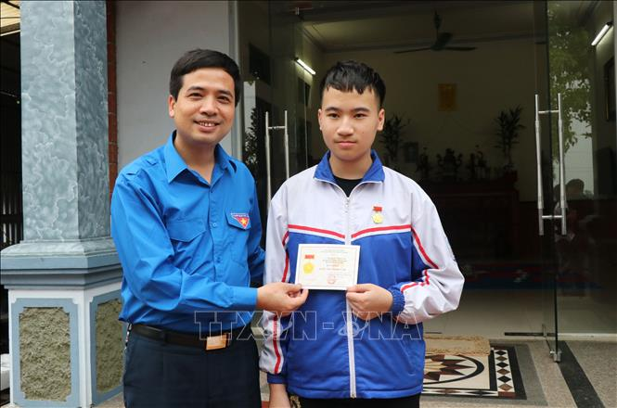
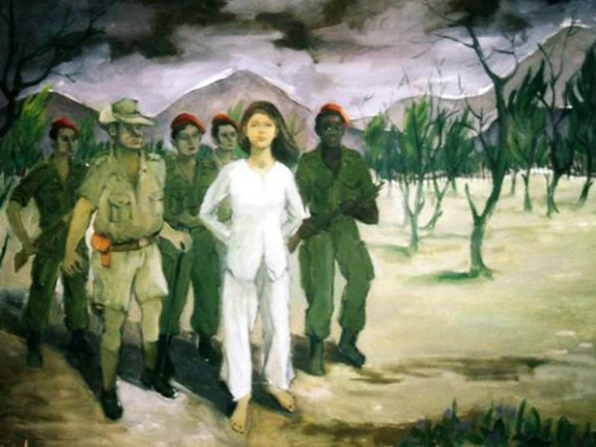

Chị Võ Thị Sáu bất khuất, hiên ngang đến giây phút cuối cùng
Nam sinh lớp 8 cứu người đuối nước được trao tặng Huy hiệu Tuổi trẻ dũng cảm

Slide 18
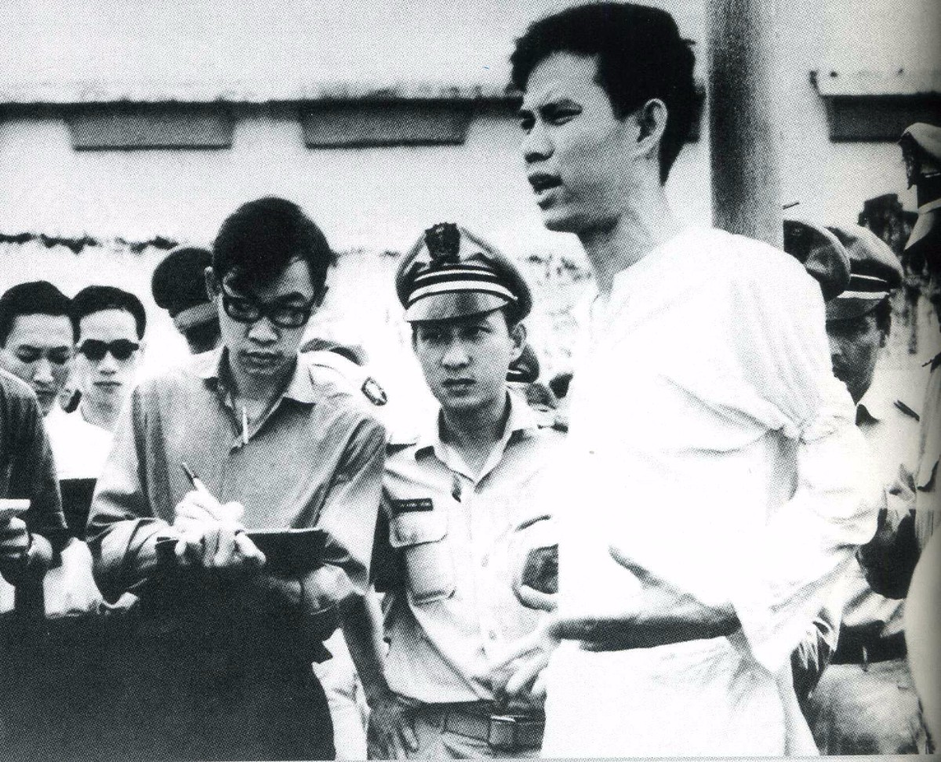
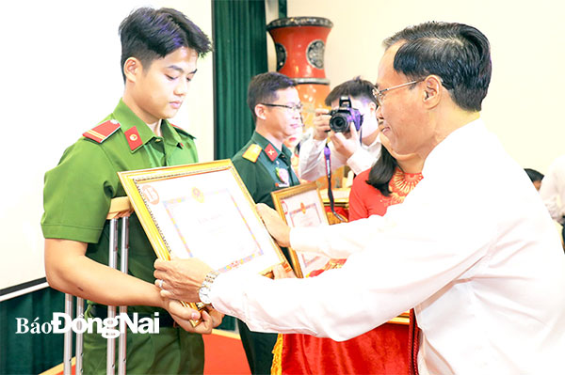
Trung sĩ Nguyễn Đức Mạnh dũng cảm đấu tranh với tội phạm và gặp nạn - được trao bằng khen gương Người tốt, việc tốt
Phút giây bất tử - anh Nguyễn Văn Trỗi bình thản trước khi bị Đế quốc Mỹ xử bắn

Slide 19
Bài tập 3: Tìm từ ở cột A phù hợp với lời giải nghĩa ở cột B.
Gan dạ
Gan góc
Gan lì
Chống chọi (kiên cường), không lùi bước
Gan đến mức trơ ra, không biết sợ là gì
Không sợ nguy hiểm

Slide 20
Bài tập 4: Tìm từ ngữ trong ngoặc đơn hợp với mỗi chỗ trống trong đoạn văn sau:
Anh Kim Đồng là một …………. rất ……… . Tuy không chiến đấu ở …………, nhưng nhiều khi đi liên lạc, anh cũng gặp những giây phút hết sức ………… . Anh đã hi sinh, nhưng ………..... của anh vẫn còn mãi.
(can đảm, người liên lạc, hiểm nghèo, tấm gương, mặt trận)

Slide 21
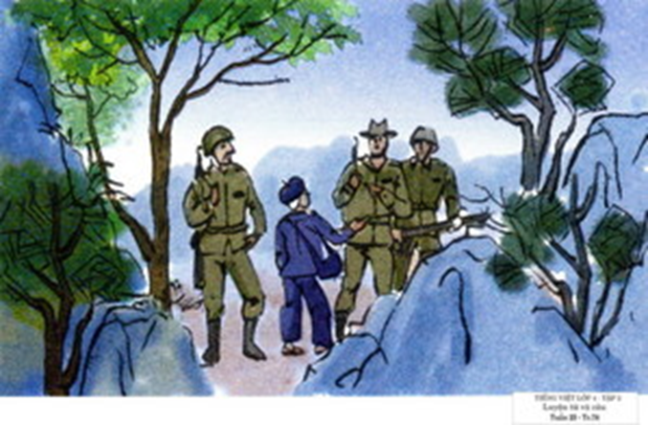
Anh Kim Đồng là một người liên lạc rất can đảm. Tuy không chiến đấu ở mặt trận, nhưng nhiều khi đi liên lạc, anh cũng gặp những giây phút hết sức hiểm nghèo. Anh đã hi sinh, nhưng tấm gương của anh vẫn còn mãi.

Slide 22

Kim Đồng (1928 – 1943) là bí danh của Nông Văn Dền – một thanh niên dân tộc Nùng, ở thôn Nà Mạ, xã Trưwờn gHà, huyện Hà Quảng, tỉnh Cao Bằng. Anh là người đội trưởng đầu tiên của tổ chức Đội Thiếu niên Tiền phong Hồ Chí Minh.

Slide 23
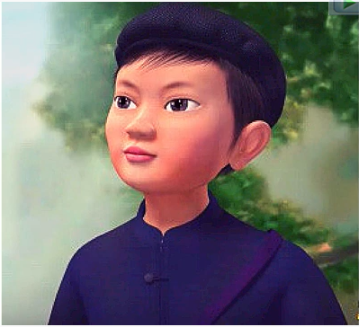
youtube.com/watch?v=flsw9R659kE
Notes:
youtube.com/watch?v=flsw9R659kE

Slide 24
từ
và
MRVT:
Dũng cảm( tiếp)
MRVT:
Dũng cảm( tiếp)
Luyện
câu

Slide 25
Bài 1:
Tìm những từ cùng nghĩa và những từ trái nghĩa với từ dũng cảm.
Dũng cảm : có dũng khí, dám đương đầu với khó khăn nguy hiểm.
- Từ cùng nghĩa:
- Từ trái nghĩa:

Slide 26
Từ cùng nghĩa với dũng cảm:
Gan dạ, anh dũng, can trường, gan góc, gan lì, bạo gan, quả cảm, anh hùng, táo bạo, gan,…
Từ trái nghĩa với dũng cảm:
Nhát gan, nhút nhát, hèn nhát, hèn hạ, hèn mạt, nhu nhược, khiếp nhược, bạc nhược,…

Slide 27
Bài 2:
Đặt câu với một trong các từ tìm được.
Muốn đặt câu đúng em phải nắm được nghĩa của các từ, xem từ ấy được sử dụng trong văn cảnh nào, nói về phẩm chất gì, của ai.
Ví dụ : Hà vốn nhát gan nên không dám đi trong đêm tối.

Slide 28
Bài tập 3:
Chọn từ thích hợp trong các từ sau đây để điền vào chỗ trống : anh dũng, dũng cảm, dũng mãnh.
-……………….. bênh vực lẽ phải
- khí thế ……………………
-hi sinh ………………………….

Slide 29
Bài tập 3:
Chọn từ thích hợp trong các từ sau đây để điền vào chỗ trống : anh dũng, dũng cảm, dũng mãnh.
- dũng cảm bênh vực lẽ phải
- khí thế dũng mãnh
- hi sinh anh dũng

Slide 30
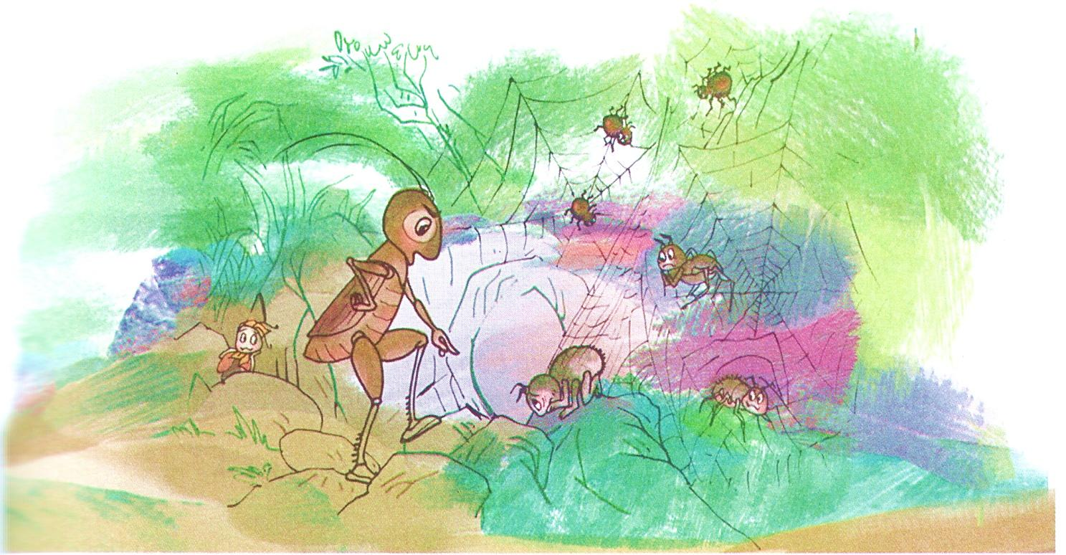
Dế Mèn đã dũng cảm bênh vực lẽ phải, xóa bỏ áp bức bất công.

Slide 31
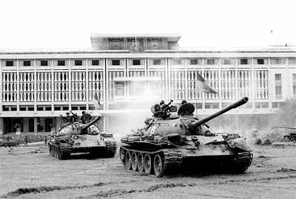
Khí thế dũng mãnh của quân và dân ta tiến vào Dinh Độc Lập.

Slide 32
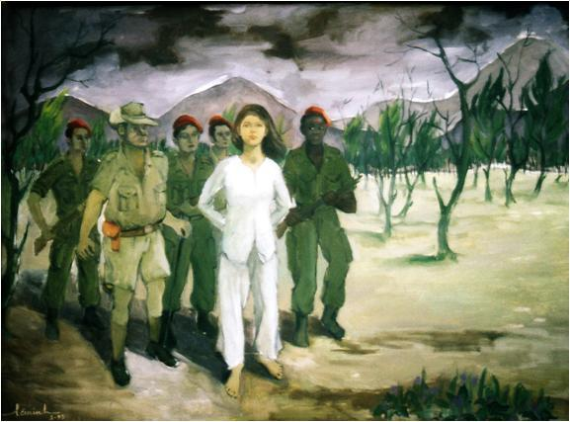
Chị Võ Thị Sáu đã hi sinh anh dũng trước quân thù.

Slide 33
Bài 4:
Trong các thành ngữ sau, những thành ngữ nào nói về lòng dũng cảm?
Ba chìm bảy nổi; vào sinh ra tử; cày sâu cuốc bẫm;
gan vàng dạ sắt; nhường cơm sẻ áo; chân lấm tay bùn.

Slide 34
Ba chìm bảy nổi
sống phiêu dạt, long đong, chịu nhiều khổ sở vất vả.
Vào sinh ra tử
trải qua nhiều trận mạc, đầy nguy hiểm, kề bên cái chết.
Cày sâu cuốc bẫm
làm ăn cần cù, chăm chỉ.

Slide 35
Gan vàng dạ sắt
gan dạ, dũng cảm, không nao núng trước khó khăn nguy hiểm.
Nhường cơm sẻ áo
đùm bọc, giúp đỡ, nhường nhịn, san sẻ cho nhau trong khó khăn hoạn nạn.
Chân lấm tay bùn
chỉ sự lao động vất vả, cực nhọc.

Slide 36
Bài 5:
Đặt câu với một trong các thành ngữ vừa tìm được ở bài tập 4.
Vào sinh ra tử. Gan vàng dạ sắt.

Slide 37
* Ví dụ: - Chú Hùng là bộ đội, chú đã từng vào sinh ra tử ở chiến trường.
- Chị Võ Thi Sáu là người gan vàng dạ sắt.

Slide 38
Dặn dò :
- Hoàn thành các bài tập.
- Xem trước bài Câu khiến.

Slide 39
em
học
Chúc
tốt

